Slide 1
Як зберегти Здоров'я
у

Slide 2
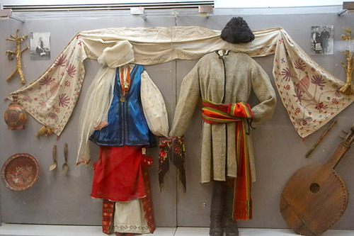
Знай історію свого народу

Slide 3
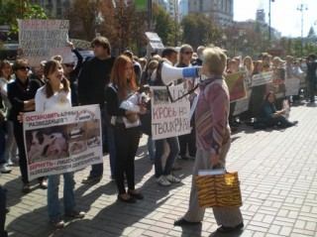
Будь корисним у суспільстві

Slide 4
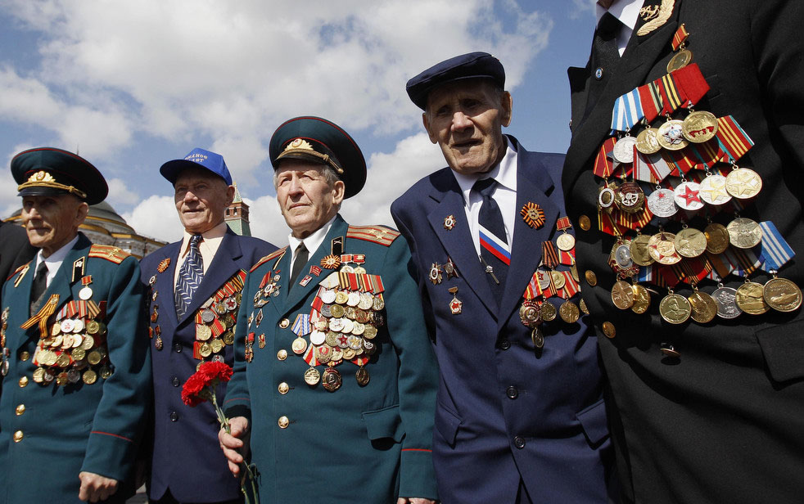
Дбай не тільки про себе

Slide 5

Дбай про близьких

Slide 6
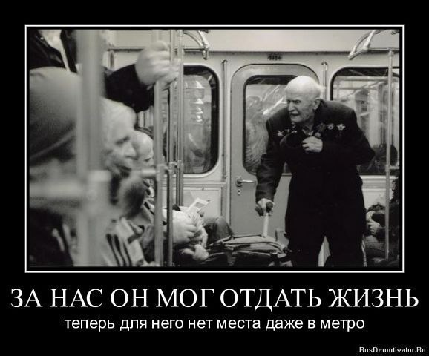
Будь толерантним

Slide 7

Май власну точку зору

Slide 8
Головна цінність життя – це саме життя

